Slide 1
Spring Project [Sterre]
2020년 08월 05일 작성
안성원

Slide 2
목차
Sterre
구성도
흐름도
ERD
요구사항 정의서
StoryBoard
실제 화면 구성

Slide 3
Sterre Web
Sterre : Sterre는 별이라는 뜻의 네덜란드어로 작은 별처럼 빛나며 어디서나 고객의 일상을 비추고 작은 기쁨을 선사하고자 하는 컨셉
웹 형태 : 쇼핑몰
홈페이지를 만든 이유 : 일러스트 상품을 주문하면 상품은 주문하되, 일러스트는 따로 개인 톡으로 신청해야 하는 것이 귀찮고 번거로움
목표 : CRUD가 돌아가며 상품을 보기 쉽게 구분이 가능한 페이지
메인 색상 : #46bdc6 (청록색)
GitHub : https://github.com/ahncheer/SpringProject_Sterre

Slide 4
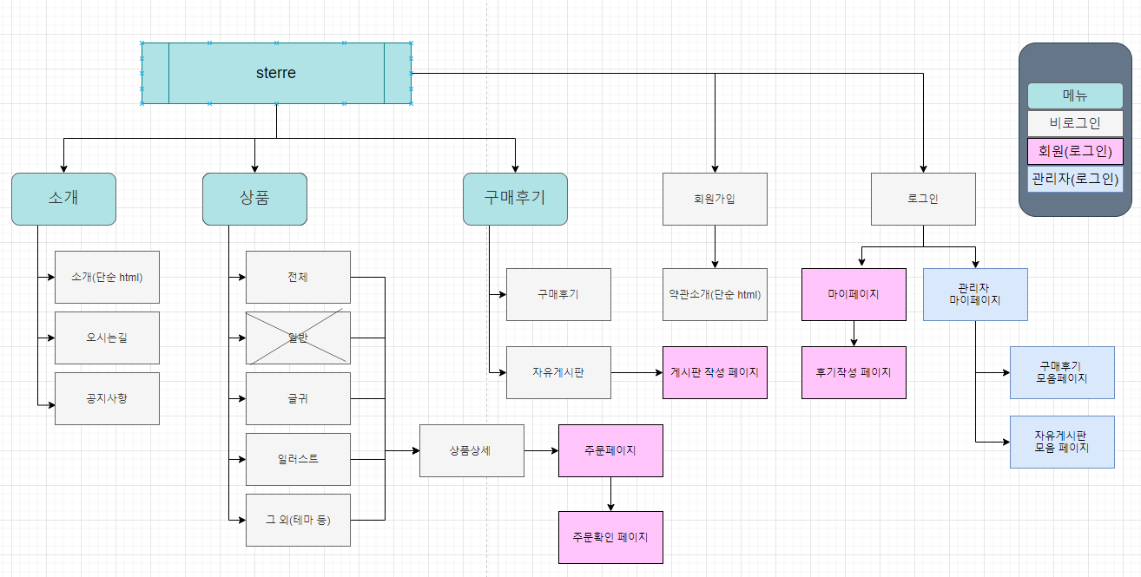
Sterre 구성도
https://drive.google.com/file/d/1jLUKk6dcT1ID4zb8YLy_ZcFCWCVYn-6r/view

Slide 5
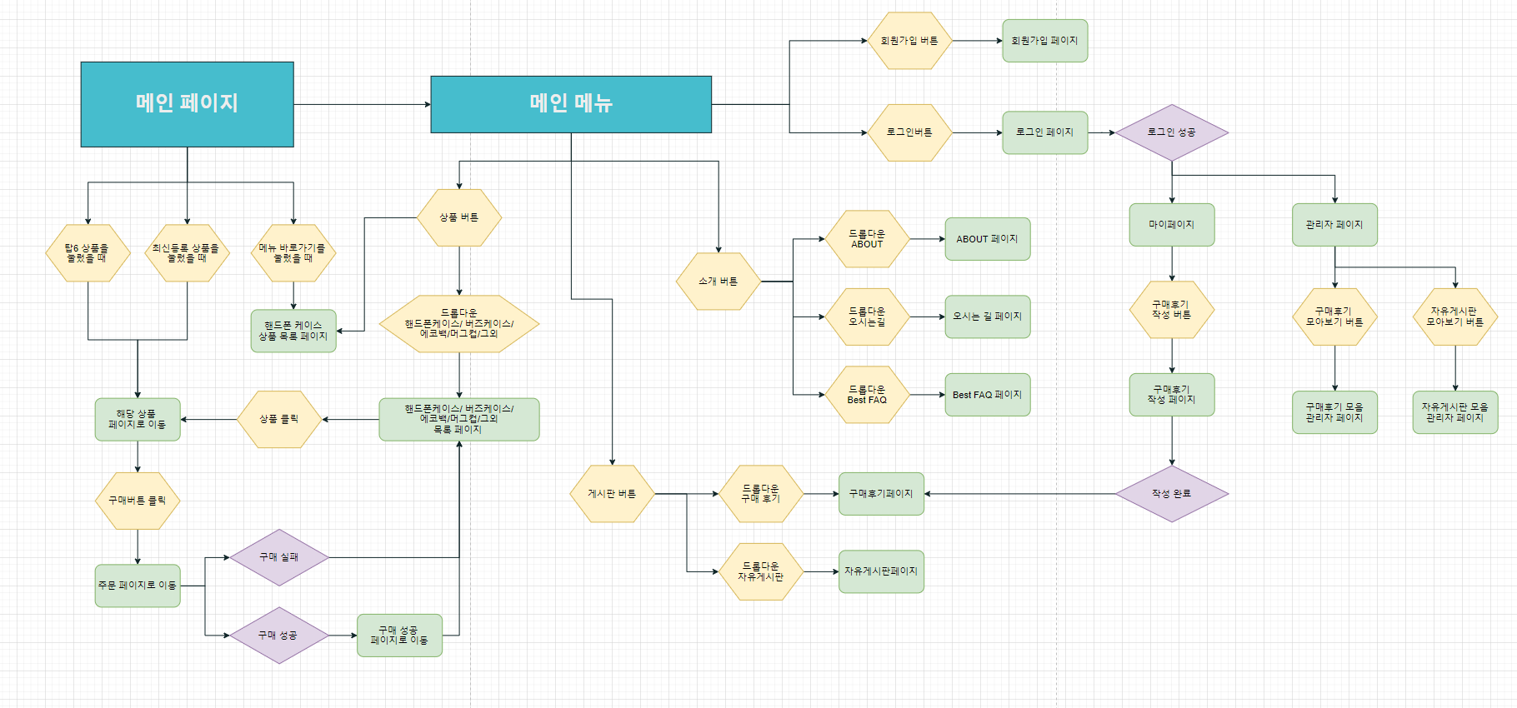
Sterre 흐름도
https://drive.google.com/file/d/10d85qRiiGeh8t5491X3CAsB5LXgif9GD/view

Slide 6
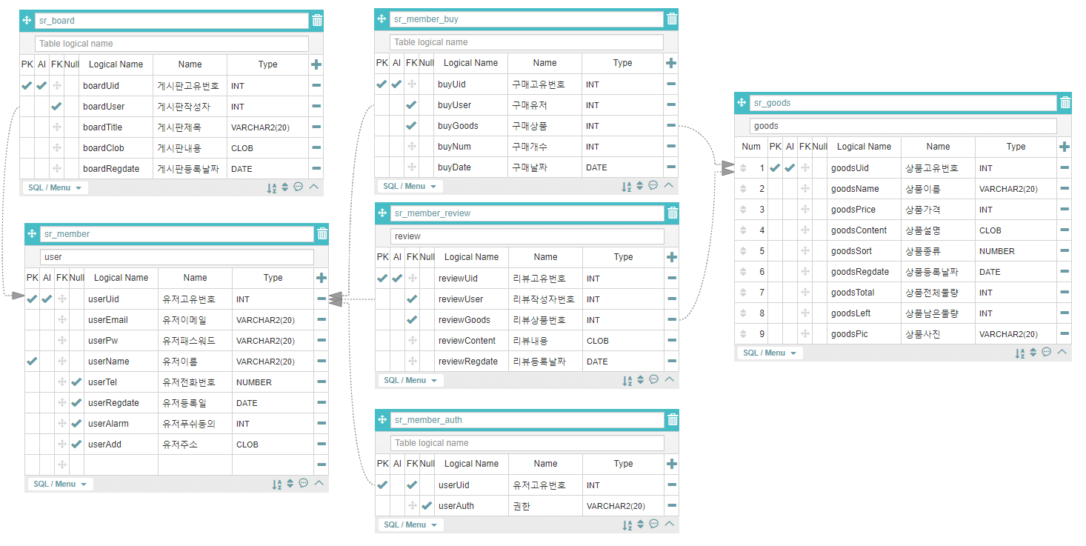
Sterre ERD

Slide 7
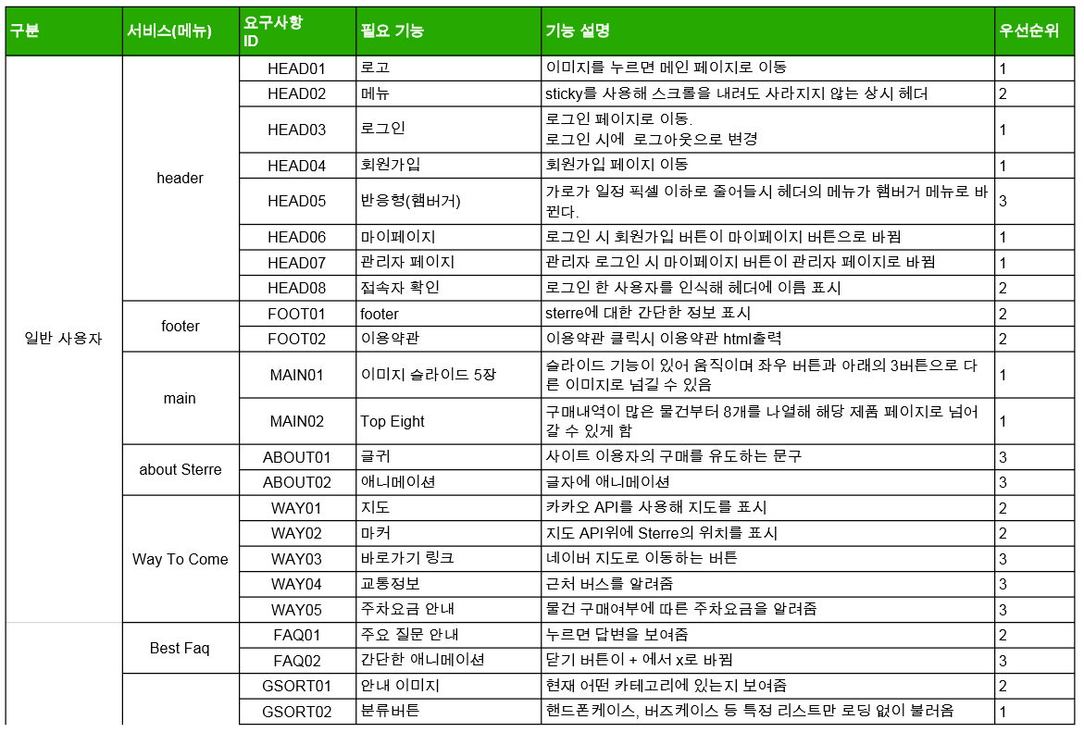
Sterre 요구사항 정의서(1)

Slide 8
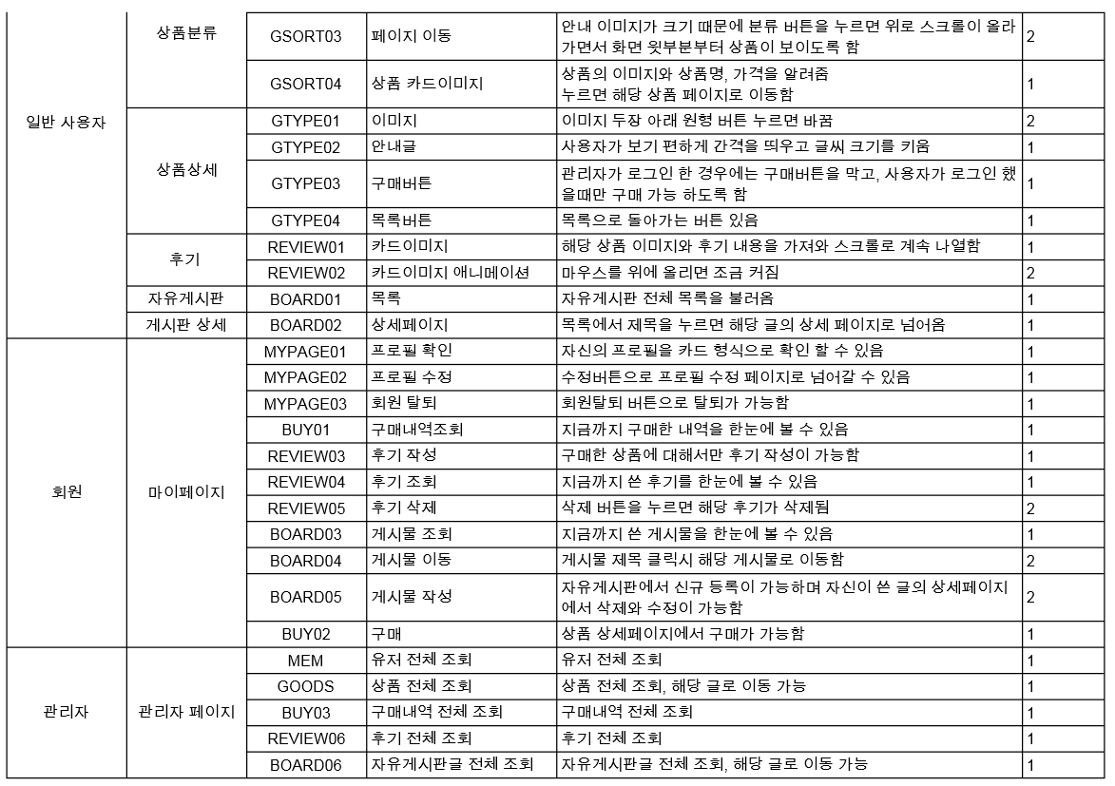
Sterre 요구사항 정의서(2)

Slide 9
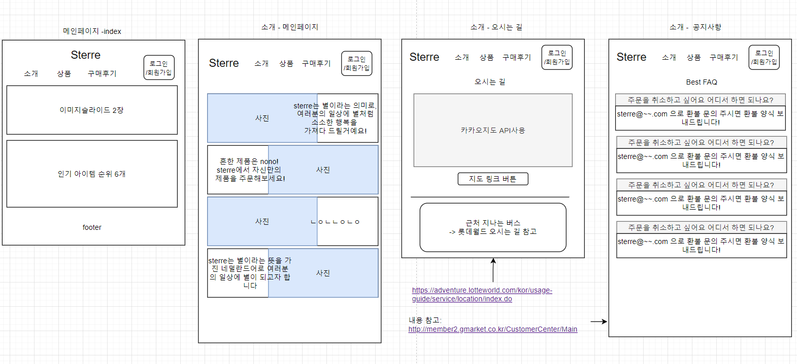
Sterre 스토리보드(1)

Slide 10
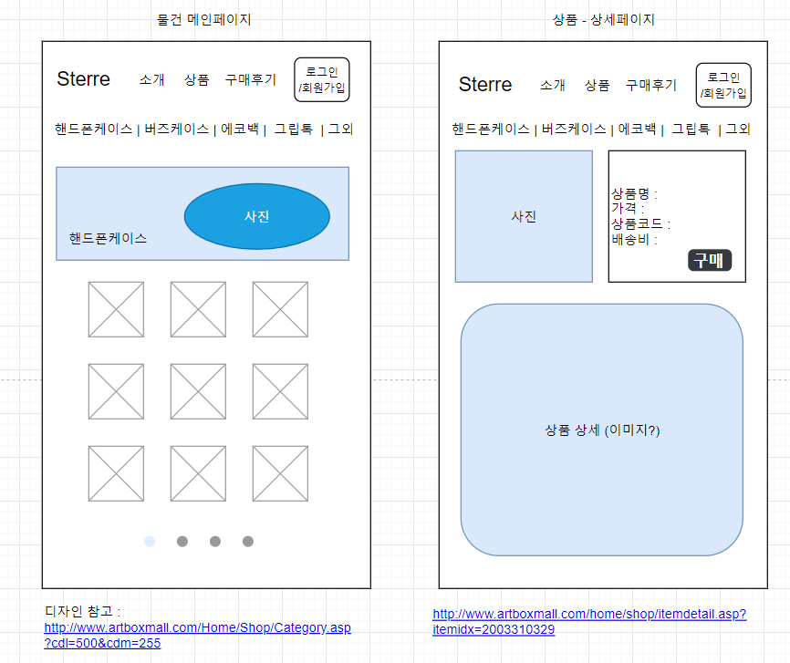
Sterre 스토리보드(2)

Slide 11
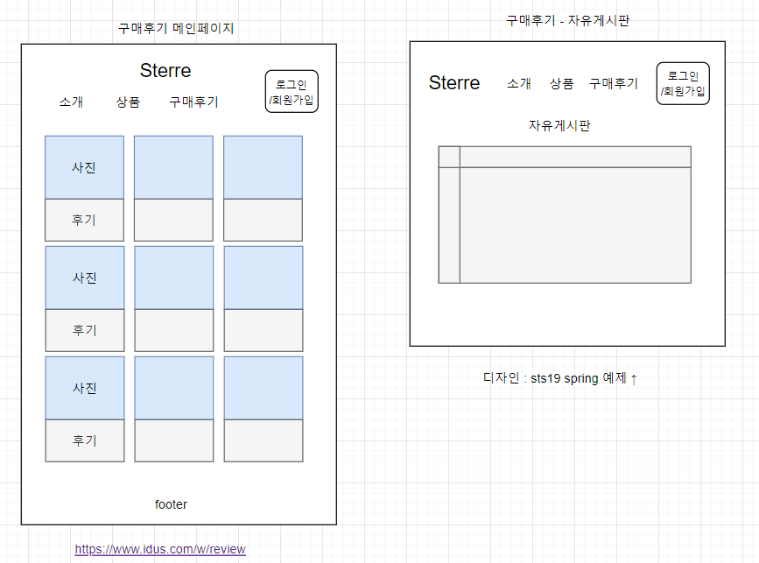
Sterre 스토리보드(3)

Slide 12
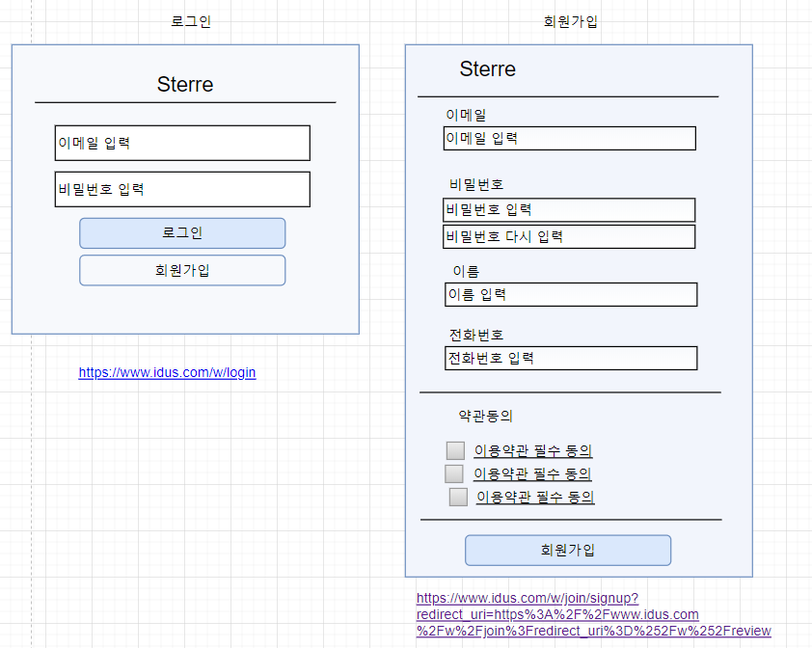
Sterre 스토리보드(4)

Slide 13
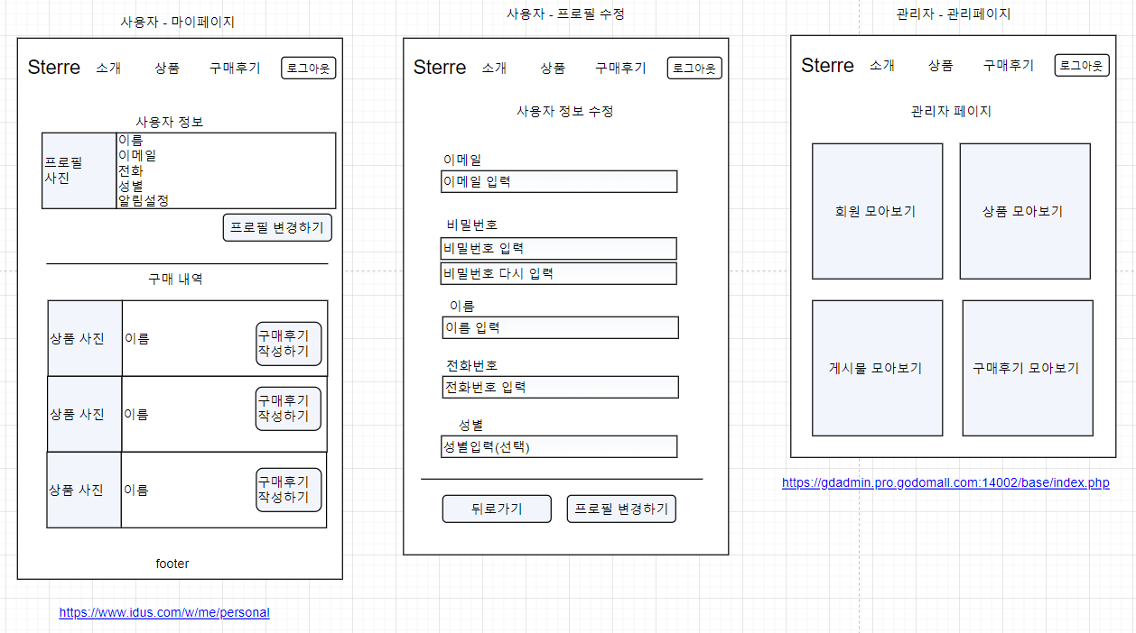
Sterre 스토리보드(5)

Slide 14
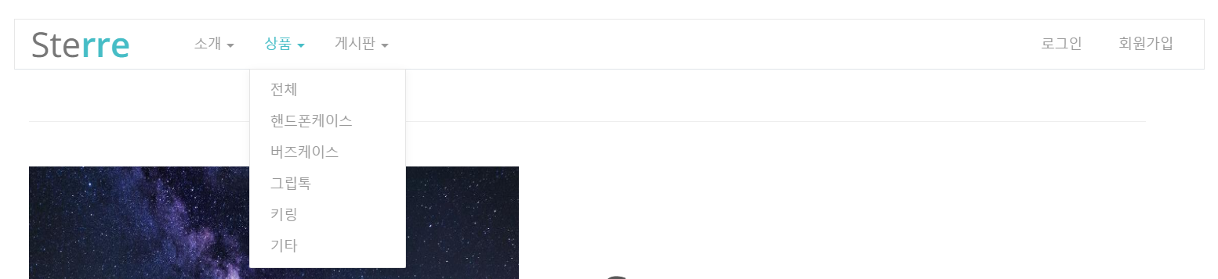
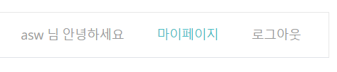

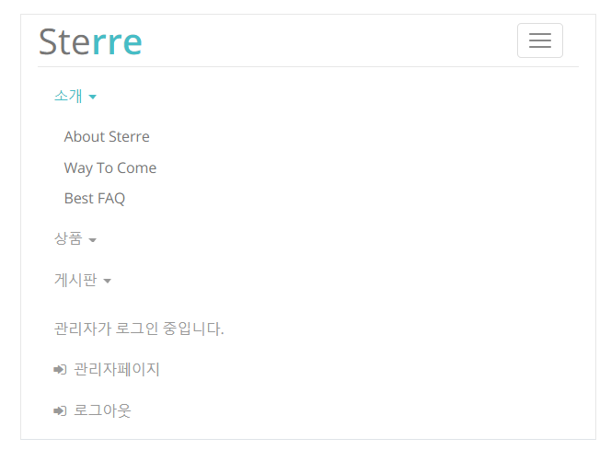
실제화면
-header
사용자에 따라 보이는 버튼이 바뀜
헤더부분 햄버거 적용

Slide 15
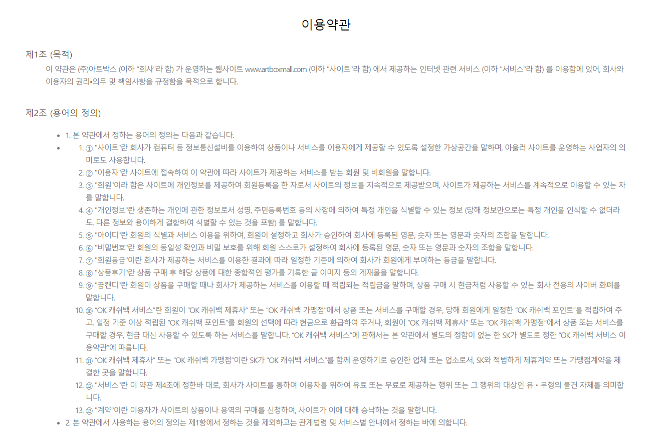
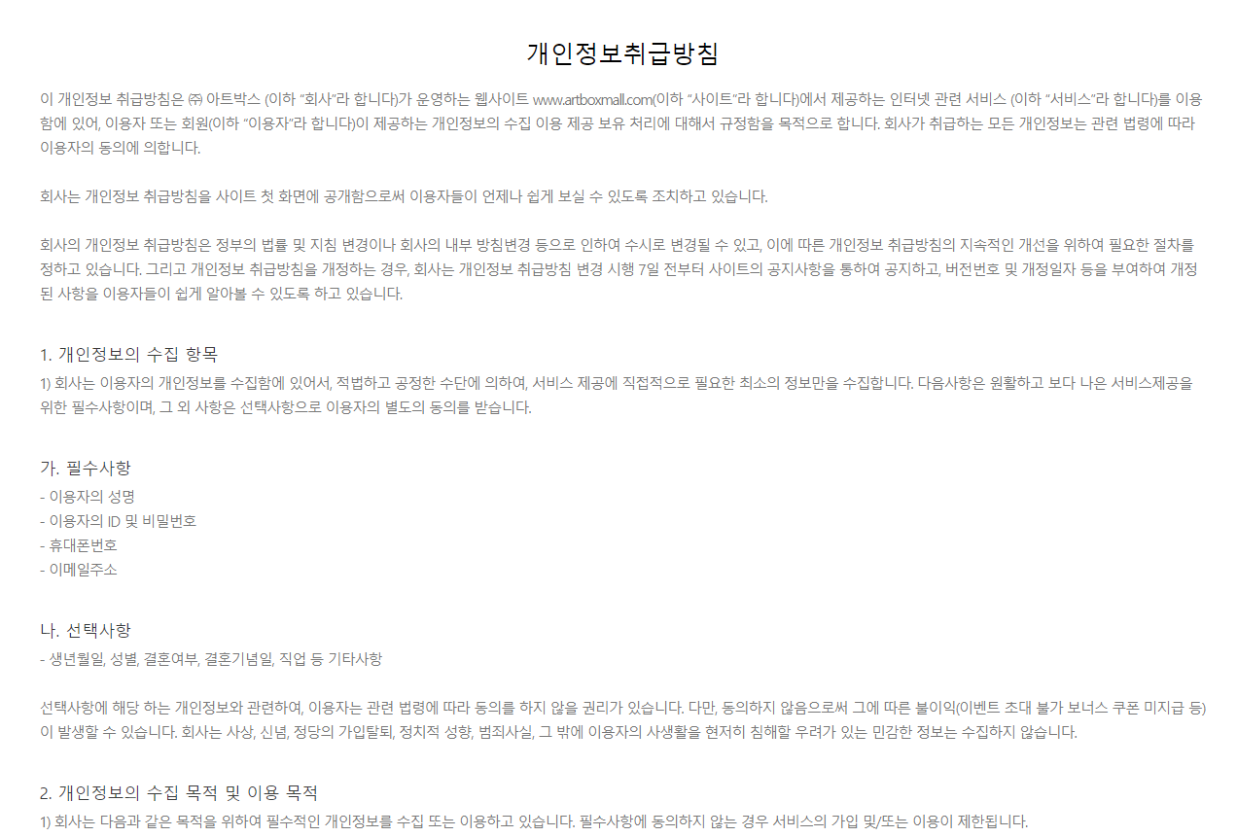
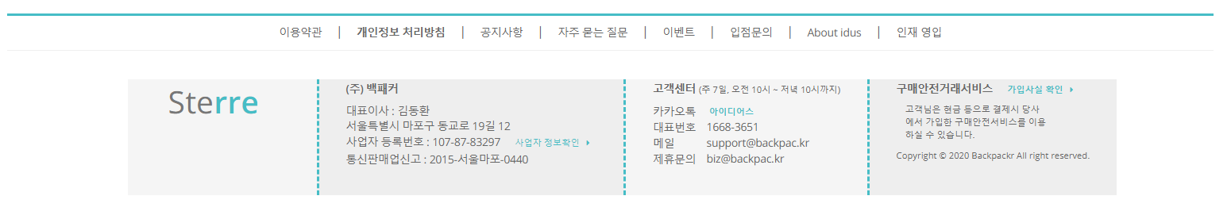
실제화면
-footer

Slide 16
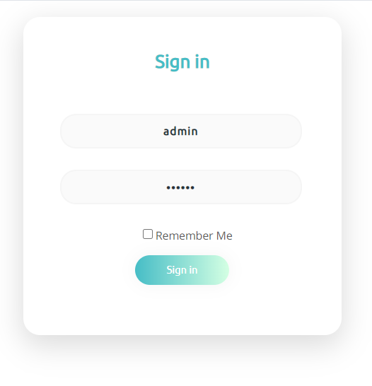
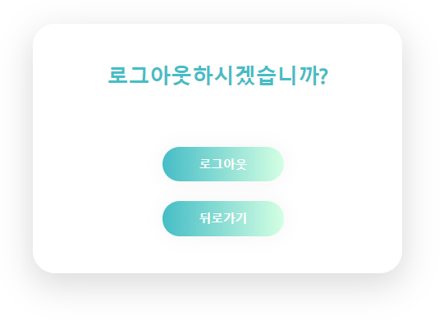
실제화면
- 로그인, 로그아웃

Slide 17
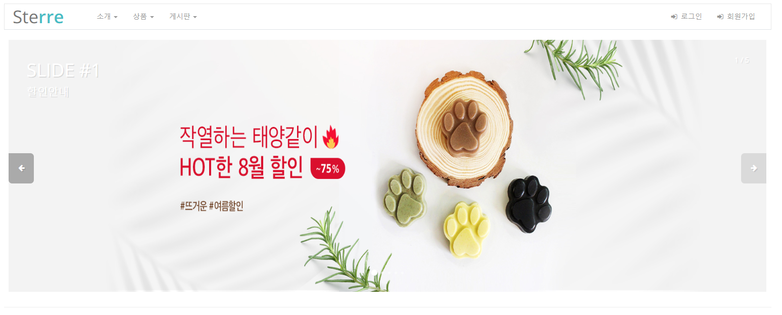
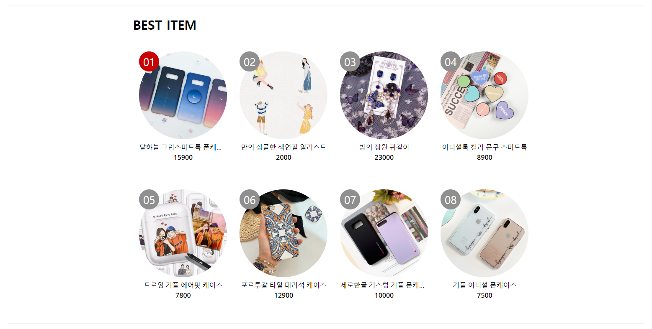
실제화면
-index
자동으로 넘어가는 슬라이드 쇼.
버튼 사용 가능
판매가 높은 상품 순으로 나열함
클릭 시 해당 상품 페이지로 이동함

Slide 18
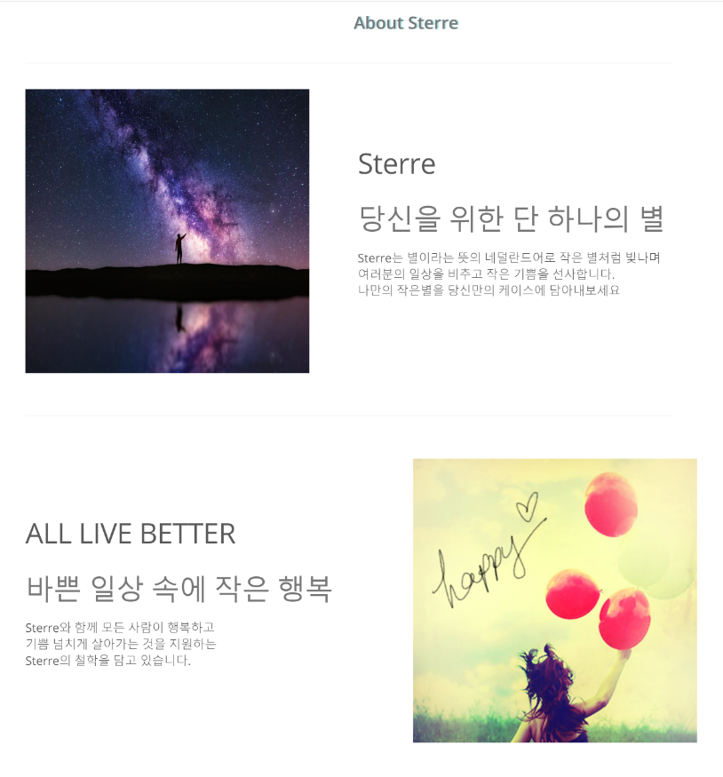
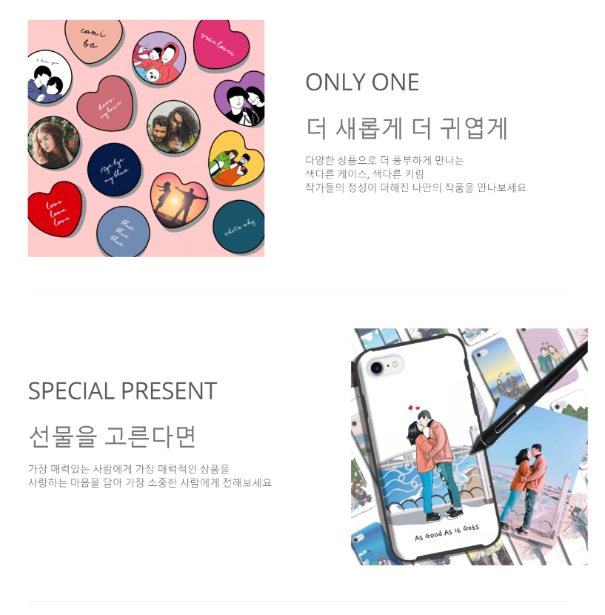
실제화면
- About Sterre
로딩 시 천천히
그림자가 보임
로딩 시 아래에서 위로
올라오는 애니메이션 있음

Slide 19
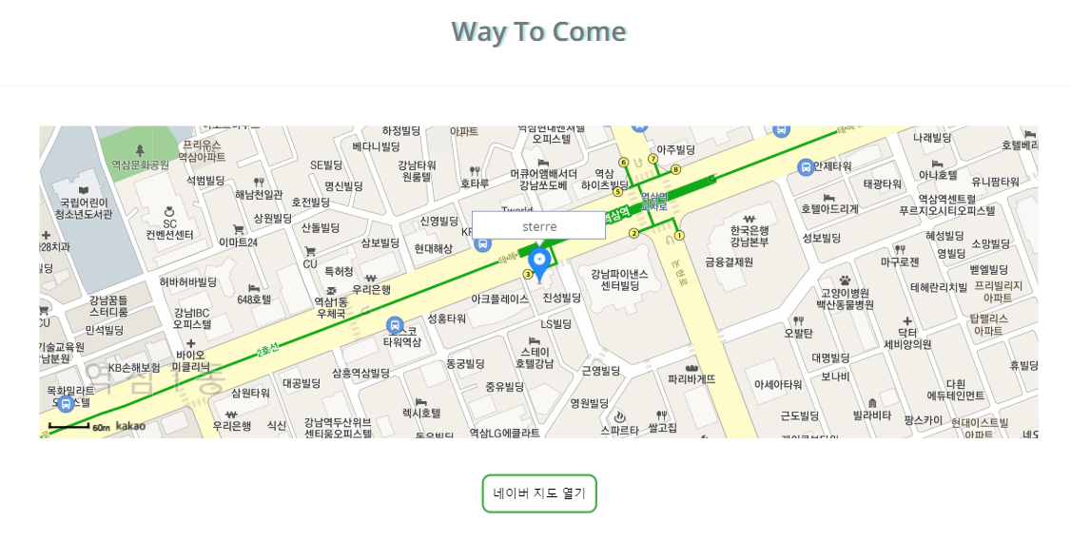
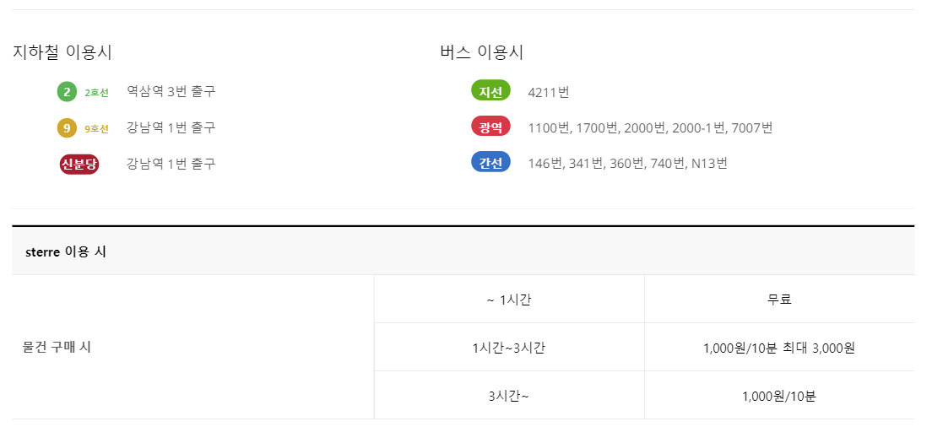
실제화면
- Way To Come
카카오 지도 API 사용
클릭 시 해당 위치의 네이버
지도 검색 창으로 이동

Slide 20
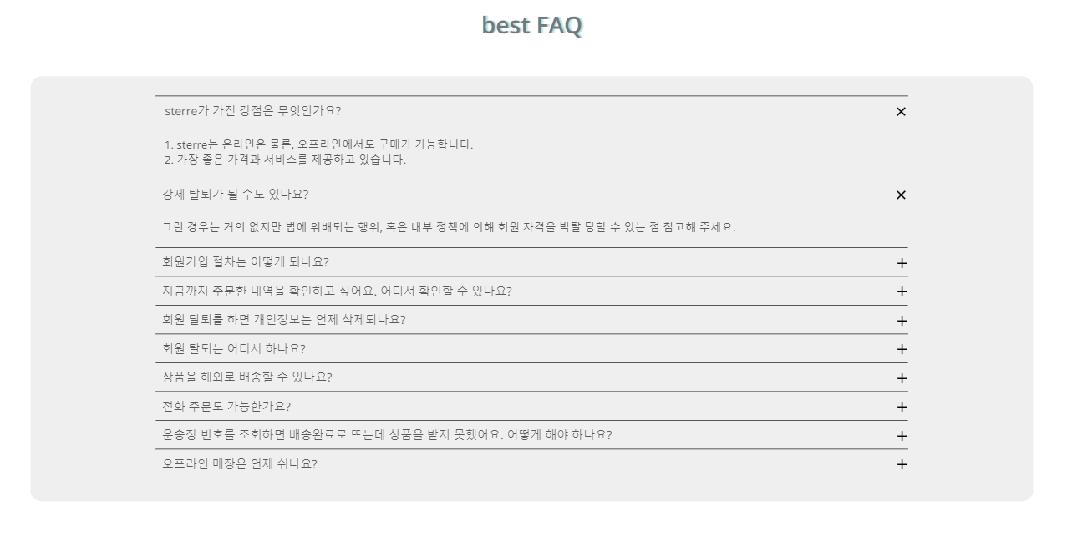
실제화면
- Best FAQ
제목을 누르면
+ 표시가 x로 바뀌면서
숨겨져 있던 아래 내용이 나옴

Slide 21
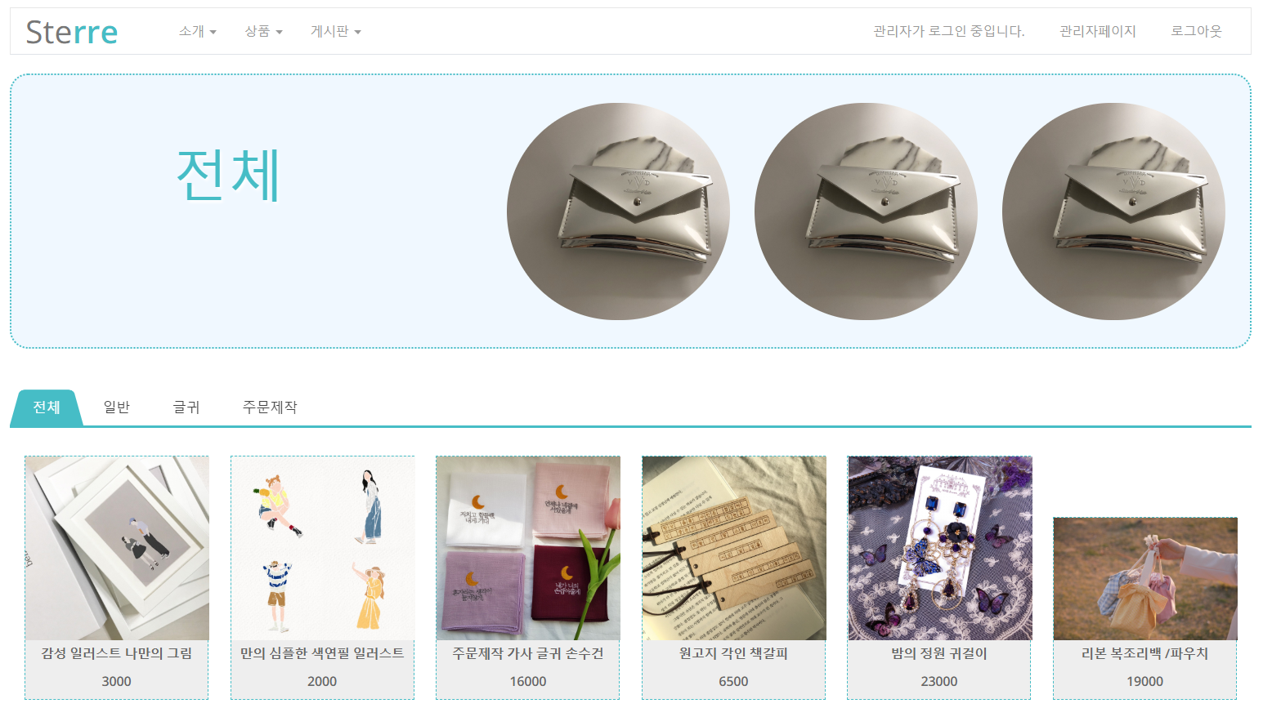
실제화면
- 상품목록
종류에 따라 글씨와
이미지가 바뀜
로딩 없이 해당
카테고리의 상품을
불러옴
클릭 시 해당 상품의
상세페이지로 이동

Slide 22
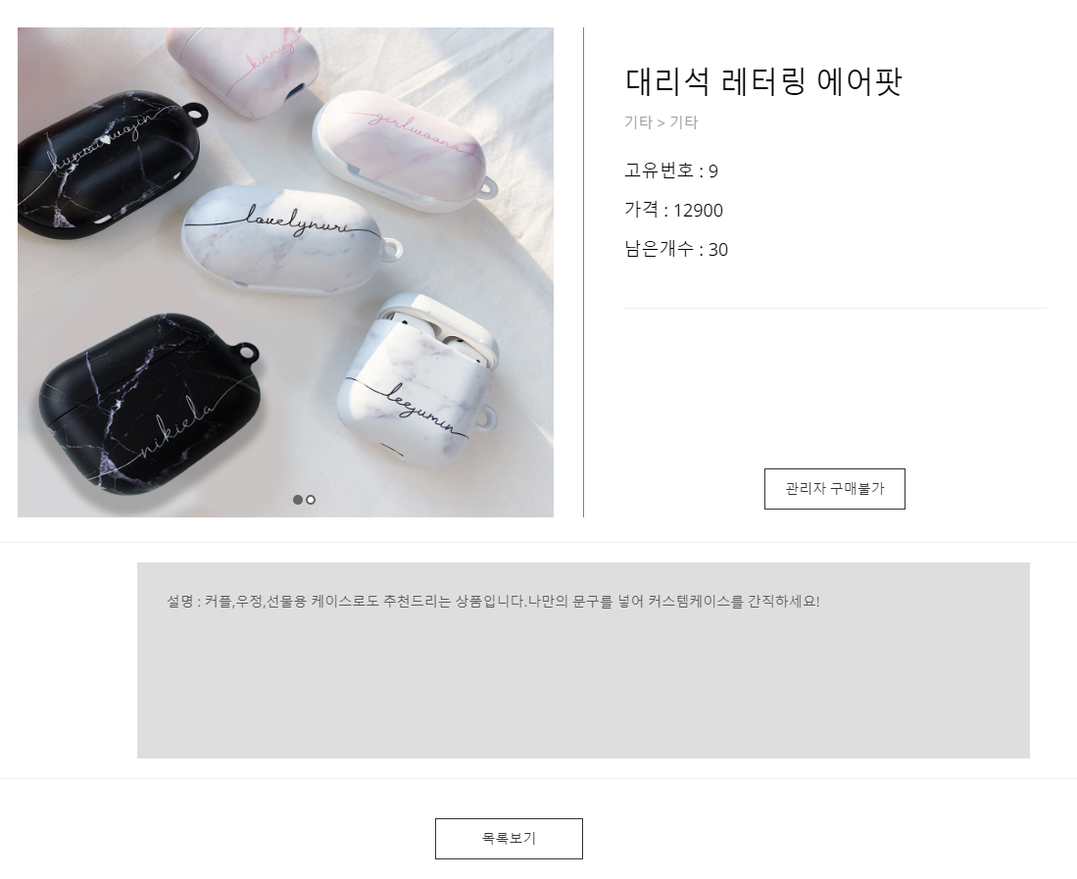
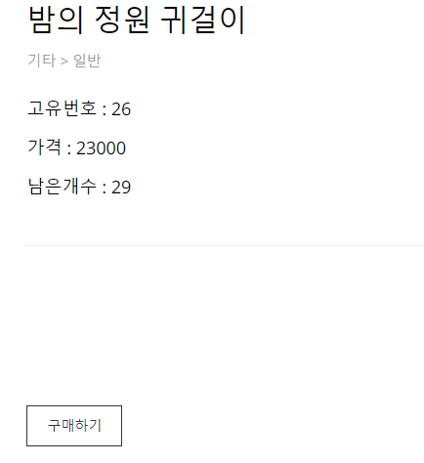
실제화면
- 상품상세
클릭 시 다음 이미지를 보여줌
로그인 했을 때만
구매버튼 활성화 됨
클릭 시 목록으로 돌아감

Slide 23
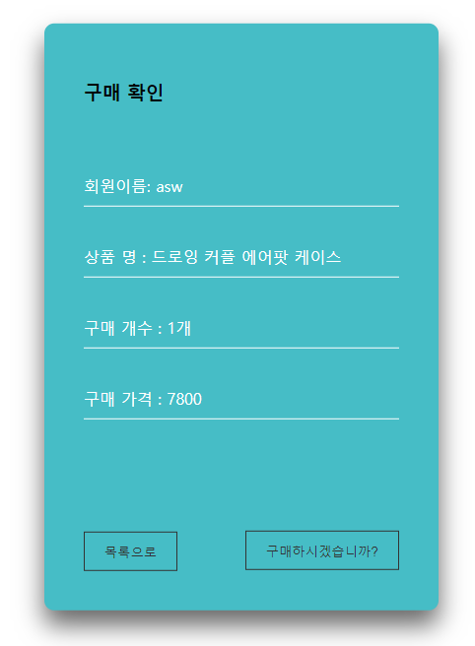
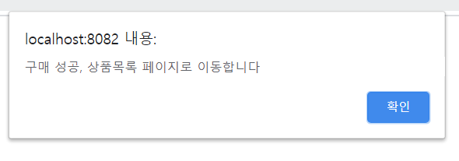
실제화면
- 구매
구매 버튼을 누르면 보여지는 화면

Slide 24
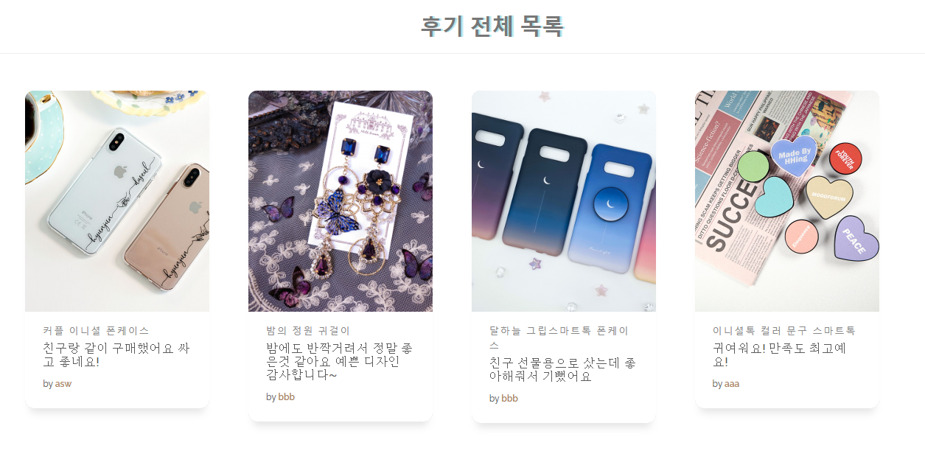
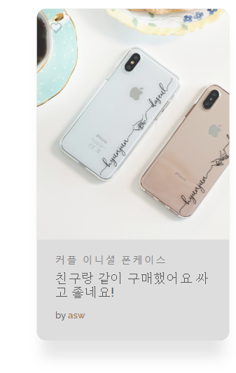
실제화면
- 후기
마우스 오버 시 회색으로 바뀌면서
살짝 커지고 그림자 생김

Slide 25
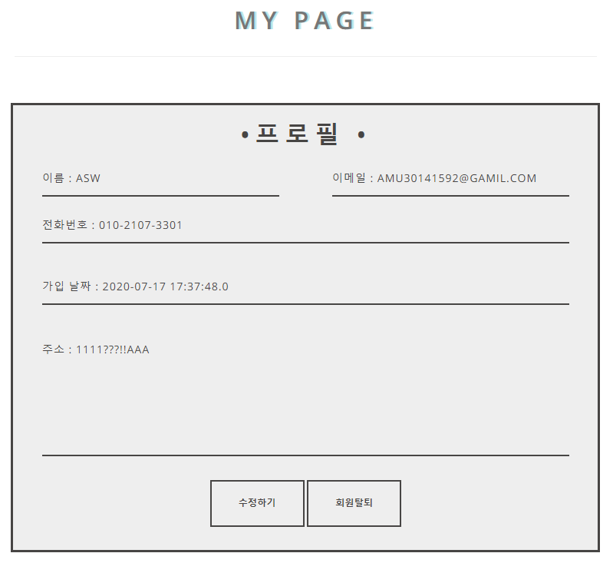
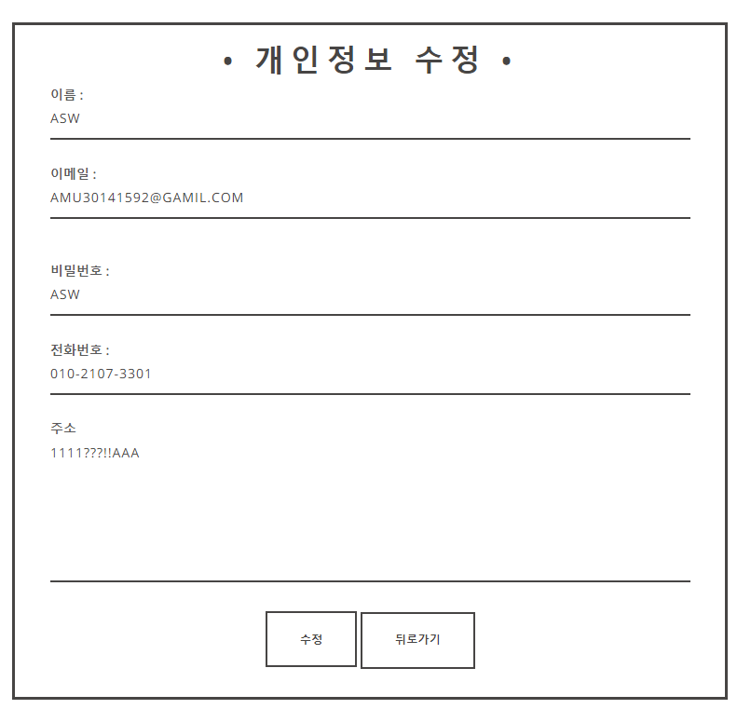
실제화면
- 마이페이지1
수정 페이지로 이동

Slide 26
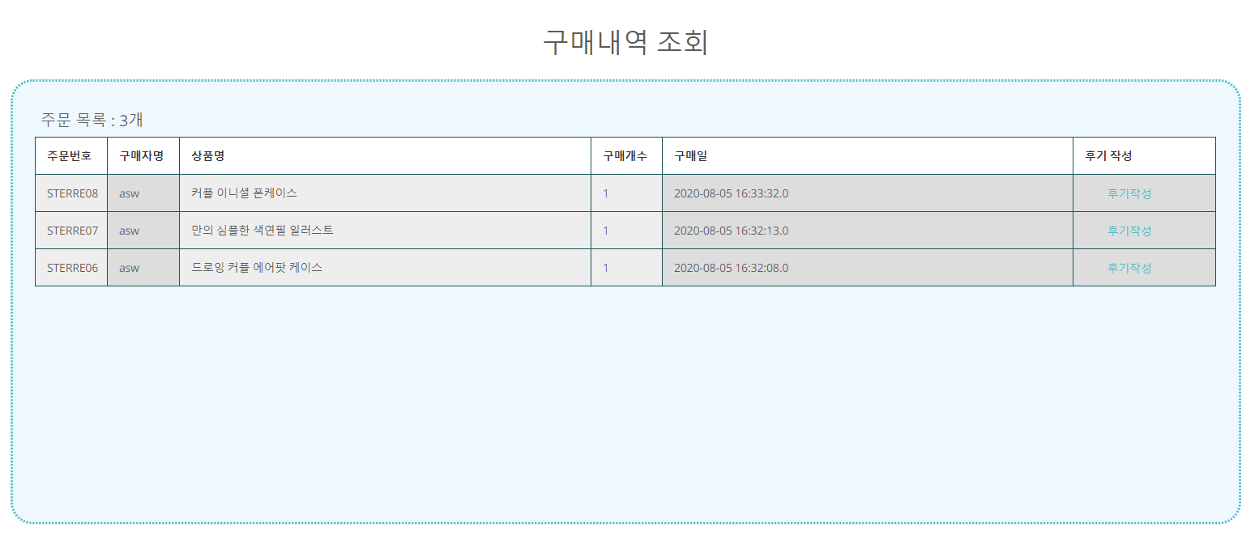
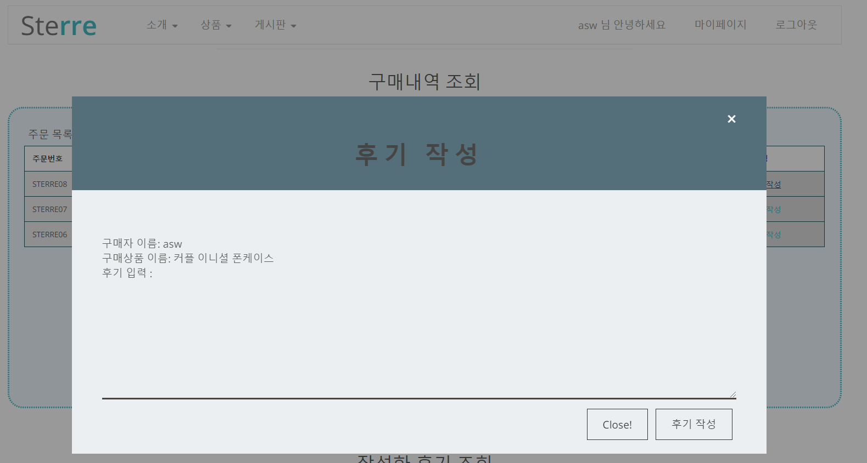
실제화면
- 마이페이지2
후기 작성 버튼 누르면
후기 작성 modal 생김

Slide 27
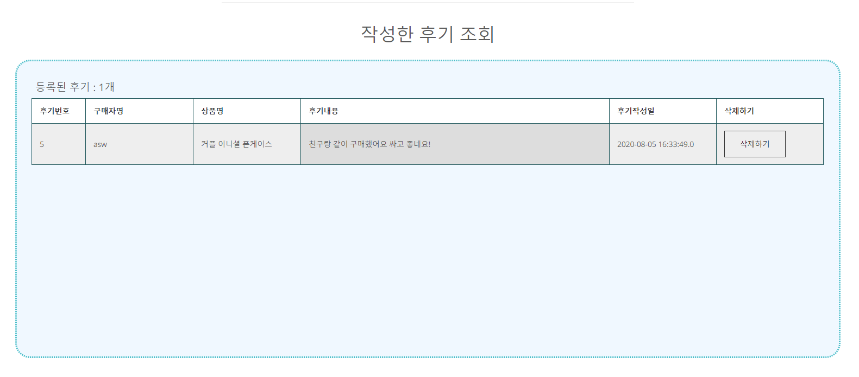
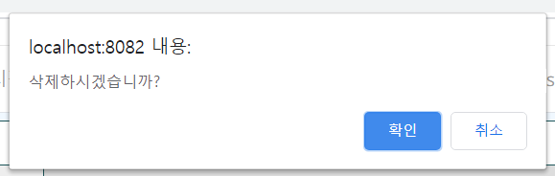
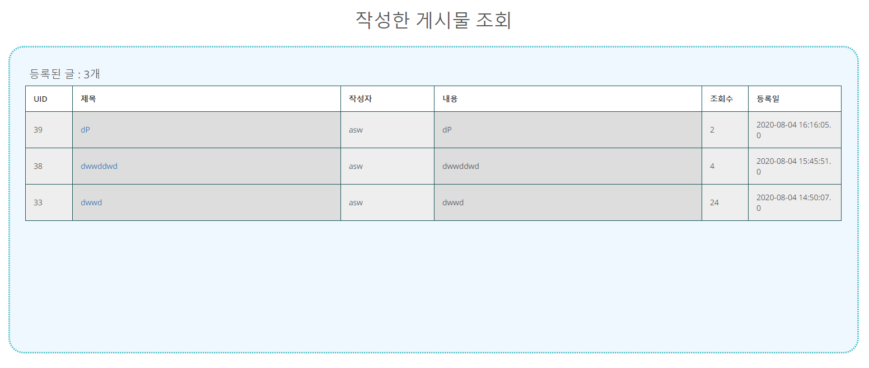
실제화면
- 마이페이지3
후기 삭제 가능
게시물 상세 페이지
이동 가능

Slide 28
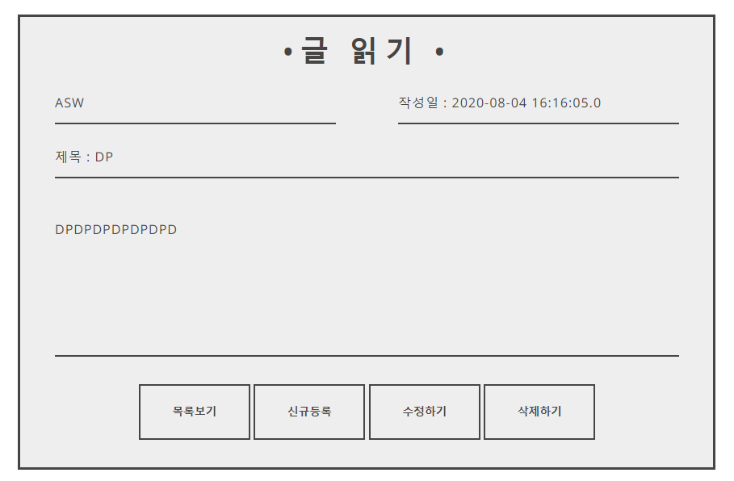
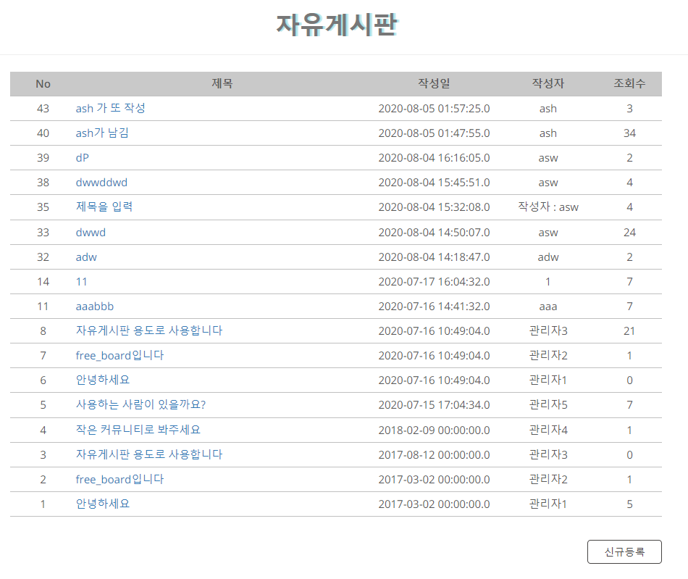
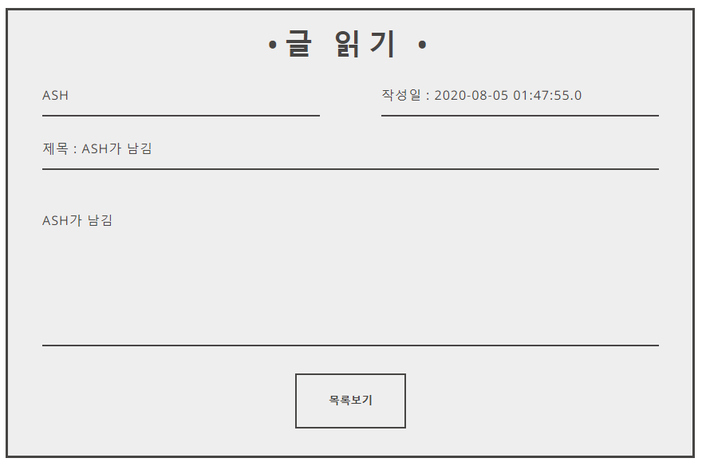
실제화면
- 자유게시판
본인의 글인 경우 수정삭제 가능
로그인 시 신규등록 버튼 활성화
로그인 하지 않으면 보기만 가능

Slide 29
감사합니다

